Slide 1
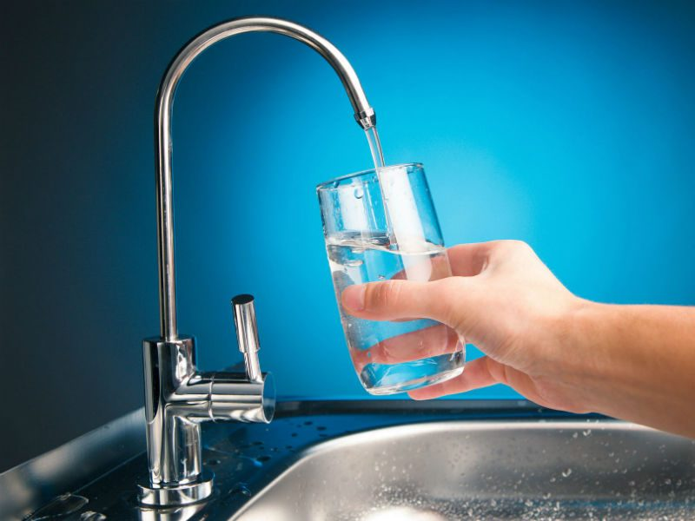
Παγκόσμια ημέρα νερού ΝΕΡΟ ΧΩΡΙΣ ΧΛΩΡΙΟ ΕΞΥΠΝΕΣ ΠΟΛΕΙΣ ΓΕΛ ΙΑΣΜΟΥ-22/3/2022

Slide 2
Πόσιμο Νερό τα Χαρακτηριστικά του
Νερό που είναι καθαρό από φυσική, χημική, βιολογική και μικροβιολογική άποψη και μπορεί να καταναλώνεται χωρίς να κινδυνεύει η υγεία του ανθρώπου.
Πρέπει να είναι άχρωμο, άοσμο, δροσερό και με ευχάριστη γεύση.
Δεν πρέπει να έχει μεγάλη σκληρότητα γιατί αυτή προκαλεί δυσκολίες στην καθημερινή αλλά και τη βιομηχανική του χρήση.
Δεν πρέπει να περιέχει μεγάλη ποσότητα οργανικών ουσιών, βαρέων μετάλλων ούτε και παθογόνα παράσιτα ή μικρόβια.
Η θερμοκρασία του νερού πρέπει να είναι σταθερή στους 10-15 βαθμούς °C (Κελσίου).

Slide 3
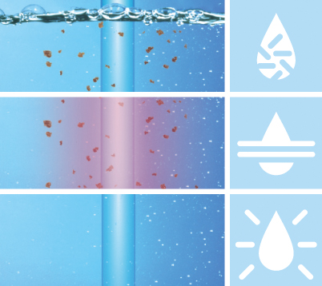
Πόσιμο Νερό και απολυμαντικά μέσα
Για την απολύμανση του νερού χρησιμοποιούνται συγκεκριμένες μέθοδοι, είτε με χημικές ουσίες οι οποίες επιδρούν στο κύτταρο των μικροοργανισμών με αποτέλεσμα την καταστροφή τους, είτε χωρίς χημικές ουσίες όπου επιδρούν πάνω στους μολυσματικούς μικροοργανισμούς καταστρέφοντας τους.
Παρακάτω αναφέρονται και οι τρόποι:
Χλωρίωση
Όζον
Διοξείδιο του Χλωρίου
Υπεριώδης Ακτινοβολία
Υπερμαγγανικό Κάλιο
Αντίστροφη Ώσμωση

Slide 4
Χλωρίωση
Μία ευρέως διαδεδομένη μέθοδος απολύμανσης είναι η χρήση ελεύθερου χλωρίου, το οποίο είναι τοξικό στους περισσότερους παθογόνους μικροοργανισμούς. Ελεύθερο (ή υπολειμματικό) είναι το χλώριο στην μοριακή του μορφή και τα παράγωγα του (υποχλωριώδες οξύ, υποχλωριώδη ιόντα).
Το χλώριο διατίθεται στο εμπόριο σε αέρια μορφή, σε υγρή (υποχλωριώδες νάτριο) ή σε σκόνη (υποχλωριωδών αλάτων). Όπου θα αναλύσουμε διεξοδικά στη συνέχεια της παρουσίασης μας και θα αναφερθούμε στις επιπτώσεις της.
Όζον
Είναι το ισχυρότερο από τα κοινά απολυμαντικά και δεν δημιουργεί τριαλομεθάνια. Η δράση του όμως επηρεάζεται από το pH του νερού, από το μονοξείδιο ή διοξείδιο του άνθρακα και από διάφορες οργανικές ή ανόργανες ουσίες που βρίσκονται στο νερό. Επειδή στη θερμοκρασία και πίεση του περιβάλλοντος είναι ένα ασταθές αέριο, πρέπει να παρασκευάζεται στο σημείο χρήσης. Μετά την εισαγωγή του στο νερό, παραμένει για ένα μικρό χρονικό διάστημα, αρκετό για την απολύμανση και στη συνέχεια αποσυντίθεται.
Το όζον καταστρέφει την βασική δομή του μικροβιακού κυττάρου (μέσω οξειδωτικών αντιδράσεων), εφόσον δεν υπάρχει αυξημένη θολερότητα στο νερό (η οποία προστατεύει τα κύτταρα των μικροοργανισμών).

Slide 5
Διοξείδιο του Χλωρίου
Έχει καλή απολυμαντική δράση και δημιουργεί πολύ λίγα παραπροϊόντα, όπως τριαλομεθάνια. Είναι όμως ασταθές αέριο και δεν μπορεί να παραχθεί σε εμπορεύσιμη μορφή, αλλά πρέπει να παράγεται στο σημείο χρήσης κάτω από αυστηρές διαδικασίες ασφαλείας.
Σε σύγκριση με το ελεύθερο χλώριο παρουσιάζει καλύτερη δράση έναντι παθογόνων βακτηρίων και μικρότερη δράση έναντι ιών.
Υπεριώδης Ακτινοβολία
Αδρανοποιεί βακτήρια και ιούς, ενώ έχει μικρότερη αποτελεσματικότητα έναντι των πρωτόζωων. Μπορεί να χρησιμοποιηθεί σε υπόγεια νερά ή νερά προς εμφιάλωση και δεν δημιουργούνται καθόλου παραπροϊόντα όπως τριαλομεθάνια.
Η υπεριώδης ακτινοβολία δεν σκοτώνει μικροοργανισμούς αλλά αδρανοποιεί το πυρηνικό DNA με αποτέλεσμα να μην λειτουργεί ο αναπαραγωγικός μηχανισμός. Εδώ πρέπει να επισημάνουμε το φαινόμενο της φωτοενεργοποίησης (photoreactivation). Η επίδραση του φωτός ορισμένου κύματος είναι δυνατόν να επανεργοποιήσει ορισμένους μικροοργανισμούς οι οποίοι στην συνέχεια θα πολλαπλασιαστούν και θα γίνουν λοιμογόνοι. Αυτό το φαινόμενο παρατηρείται σε ορισμένα βακτήρια (κολοβακτηριοειδή, σιγκέλλες) ενώ δεν παρατηρείται στους ιούς.

Slide 6
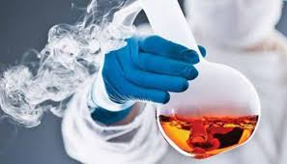
Υπερμαγγανικό Κάλιο
Δεν χρησιμοποιείται ως κύριο απολυμαντικό, αλλά για την διατήρηση της ποιότητας του νερού. Βελτιώνει τα οργανοληπτικά χαρακτηριστικά του νερού, όπως την οσμή και το χρώμα, μετά την απολύμανση ενώ βοηθάει στην απομάκρυνση σιδήρου και μαγγανίου.
Η απολυμαντική του δράση είναι καλύτερη σε όξινο περιβάλλον και μπορεί να αντιμετωπίσει προβλήματα από Legionella ή από ιό της πολιομυελύτιδος.

Slide 7
Αντίστροφη Ώσμωση
Η αντίστροφη ώσμωση είναι μια διαδικασία η οποία αναγκάζει, με την εφαρμογή πίεσης, να περάσει το νερό μέσω μιας ημιπορώδους μεμβράνης, που μέσω της πίεσης, απορρίπτει τα βαριά ιχνοστοιχεία, τα άλατα και τα ανόργανα συστατικά.
Η μέθοδος της αντίστροφης ώσμωσης:
Συγκρατεί σε μεγάλο ποσοστό αποτελεσματικά άλατα, μόλυβδο, βακτήρια, φυτοφάρμακα και εντομοκτόνα
Στερεί το νερό από ωφέλιμα μέταλλα και ιχνοστοιχεία για τον οργανισμό μας
Το κόστος είναι μεγάλο
Η ταχύτητα καθαρισμού είναι αργή
Σπαταλά μεγάλη ποσότητα νερού (γύρω στο 60% του αρχικού νερού πετιέται) και η συσκευή χρειάζεται χώρο
Η λειτουργία της συσκευής εξαρτάται από τη πίεση του νερού στο δίκτυο
Η συσκευή απαιτεί τακτική συντήρηση και το δοχείο συγκέντρωσης του καθαρού νερού πρέπει να πλένεται περιοδικά
Είναι μία καλή επιλογή για σκάφη αναψυχής
Η αντίστροφη ώσμωση χρησιμοποιείται σε ακατάλληλο για πόση νερό (πηγάδια, λίμνες, ποτάμια, σκάφη αναψυχής, κλπ)

Slide 8
Χλώριο
Χρήσεις του Χλωρίου
Χλώριο και Κίνδυνοι
Το χλώριο είναι σημαντικό βιομηχανικό προϊόν.
Χρησιμοποιείται ως απολυμαντικό σε πισίνες και στα συστήματα ύδρευσης των πόλεων.
Στην τελευταία αυτή χρήση του έχει αρχίσει να αντικαθίσταται από το όζον, το οποίο έχει το πλεονέκτημα ότι δεν σχηματίζει χλωριωμένες οργανικές ενώσεις και δεν παραμένει στο νερό μετά την απολύμανση.
Το χλώριο χρησιμοποιείται επίσης στη λεύκανση υφασμάτων και του χαρτοπολτού.
Το πρόβλημα είναι ότι το χλώριο, αλλά κυρίως τα παραπροϊόντα του κάνουν μεγάλα προβλήματα στην υγειά μας.
Το χλώριο είναι ένα διαβρωτικό, δηλητηριώδες αέριο της οικογένειας των αλογόνων και παράγεται βιομηχανικά με ηλεκτρόλυση διαλύματος νερού στο οποίο έχει προστεθεί αλάτι.
Όταν το χλώριο ελευθερώνεται σε αέρια μορφή , συμπιέζεται και υγροποιείται.
Σήμερα, πολλές επιδημιολογικές μελέτες επισημαίνουν τον κίνδυνο από τα παραπροϊόντα του χλωρίου και συνδέουν την παρουσία τέτοιων χημικών ουσιών με αυξημένο κίνδυνο εμφάνισης διαφόρων μορφών καρκίνου.

Slide 9
ΧΛΩΡΙΩΣΗ του ΝΕΡΟΥ Πλεονεκτήματα
Η χλωρίωση είναι πράγματι, όχι μόνο μια πολύ αποτελεσματική μέθοδος για την απαλλαγή από ιούς και βακτηρίδια, αλλά και πολύ οικονομική στην εφαρμογή της.
Ο αρχικός ενθουσιασμός των πλεονεκτημάτων της χλωρίωσης και η μέχρι πριν κάποιες δεκαετίες άγνοια των επιπτώσεων της υπερχλωρίωσης, κλονίστηκε μετά την διαπίστωση ότι η μέθοδος δεν είναι τελείως αβλαβής αλλά μπορεί ορισμένες φορές να καταστεί δηλητηριώδης για την ανθρώπινη υγεία.

Slide 10
ΧΛΩΡΙΩΣΗ του ΝΕΡΟΥ Μειονεκτήματα
Κατά τη διάρκεια των τελευταίων 25 ετών, οι επιστήμονες έχουν ανακαλύψει ότι ενώ το χλώριο σκοτώνει τα μικρόβια, αντιδρά επίσης με την οργανική ουσία που υπάρχει στο νερό για να σχηματίσει κάποιες τοξικές χημικές ουσίες που αποκαλούνται οργανοχλωρoπαράγωγα, ενώσεις που ανήκουν σε μια ευρύτερη κατηγορία ενώσεων τα τριαλογονομεθάνια (THM’s) .
Αυτό συμβαίνει ακόμη και στη περίπτωση που δεν υπάρχουν οργανικά στοιχεία στο νερό, αφού, όταν πίνουμε χλωριωμένο νερό, δημιουργούνται μέσα στο στομάχι μας αυτές οι επικίνδυνες χημικές ενώσεις, από τα οργανικά υπολείμματα των τροφών.
Μέχρι σήμερα, αρκετά γνωστά THM’s έχουν βρεθεί στο πόσιμο νερό αλλά πολλές φορές ότι ο αριθμός τους είναι χημικά μη αναγνωρισμένος.

Slide 11
ΧΛΩΡΙΩΣΗ του ΝΕΡΟΥ και ΕΠΙΠΤΩΣΕΙΣ στην ΥΓΕΙΑ
Σήμερα, πολλές επιδημιολογικές μελέτες επισημαίνουν τον κίνδυνο από τα παραπροϊόντα του χλωρίου και συνδέουν την παρουσία τέτοιων χημικών ουσιών με αυξημένο κίνδυνο εμφάνισης διαφόρων μορφών καρκίνου.
Σύμφωνα με το Διεθνή Οργανισμό και την έρευνα του η επιδημιολογικές μελέτες δίνουν ενδείξεις για καρκίνο του ορθού εντέρου και της ουροδόχου κύστης αλλά και καρκίνο του πνεύμονα και μελάνωμα.
Συμπερασματικά, η χλωρίωση του νερού είναι μεν απαραίτητη για την προστασία της δημόσιας υγείας, εν τούτοις, όμως, δεν είμαστε πια αναγκασμένοι να πίνουμε το νερό όπως μας διανέμεται, αφού υπάρχουν αξιόπιστες και πολύ προσιτές λύσεις για να το επεξεργαζόμαστε στη βρύση μας

Slide 12
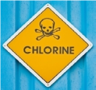
Τροποί Προστασίας από το Χλώριο
Επιλογή Διαφορετικού Τρόπου Απολύμανσης
Όπως αναφέραμε και στην αρχή της παρουσίας:
Όζον
Υπεριώδης Ακτινοβολία
Υπερμαγγανικό Κάλιο
Αντίστροφη Ώσμωση
Φίλτρα Ενεργού Άνθρακα

Slide 13
Φίλτρα Ενεργού Άνθρακα τοπική χρήση σε επίπεδο σπιτιού ή βρύσης
Συγκρατούν το χλώριο βελτιώνοντας την γεύση και την οσμή.
Συγκρατούν κατάλοιπα των σωληνώσεων, αιωρούμενα σωματίδια και παθογόνους μικροοργανισμούς χωρίς να στερούν το νερό από τα ωφέλιμα ιχνοστοιχεία για τον οργανισμό μας.
Είναι οικονομικά και δεν χρειάζονται ρεύμα.
Δεν πιάνουν χώρο εφόσον τοποθετούνται κάτω από τον νεροχύτη της κουζίνας.
Απομακρύνουν ανάλογα με τον τύπο και την ποιότητα τους διαφορετικές ουσίες. Τα φίλτρα ενεργού άνθρακα μπορούν να προέρχονται από διάφορες πρώτες ύλες όπως ορυκτός γαιάνθρακας, καρύδα. Τα φίλτρα νερού ενεργού άνθρακα καρύδας αφαιρούν αποτελεσματικά τους μολυσματικούς παράγοντες του νερού, όπως χλώριο και ιζήματα. Ο άνθρακας είναι ένα απόλυτα ασφαλές προϊόν και χρησιμοποιείται και στη φαρμακοβιομηχανία.

Slide 14
Ευχαριστούμε για την προσοχή σας!

